Slide 1



第3章 叠加方法与网络函数
本章重点
3.1
线性电路的比例性 网络函数
3.2
叠加原理
3.3
功率与叠加原理
3.4
电阻电路的无增益性质
首 页

Slide 2
重点
掌握叠加原理及其应用
返 回
上 页
下 页

Slide 3
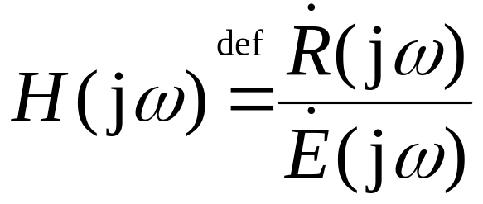
3.1 线性电路的比例性 网络函数
1. 网络函数H（jω）的定义
在线性网络中，当只有一个独立激励源作用时，网络中某一处的响应（电压或电流）与网络输入之比，称为该响应的网络函数。
网络函数 H 可认为是表征输入端至输出端之间电路“整体”性质的一个参数，可代替原来所需众多的元件参数（原参数），我们称之为“副参数”。
返 回
上 页
下 页

Slide 4
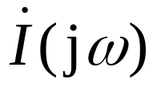
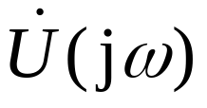
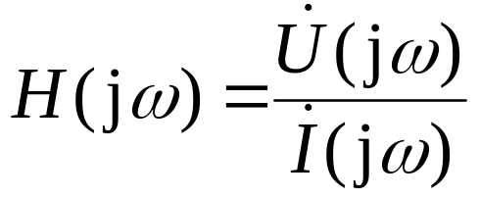
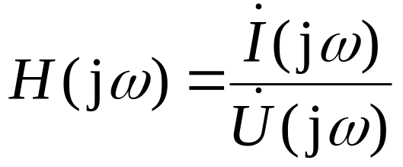
2. 网络函数H(jω)的物理意义
线性
网络
驱动点函数
激励是电流源，响应是电压
策动点阻抗
激励是电压源，响应是电流
策动点导纳
返 回
上 页
下 页

Slide 5
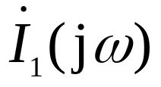
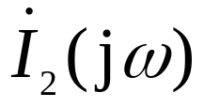
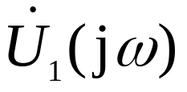
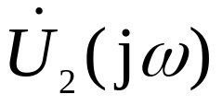
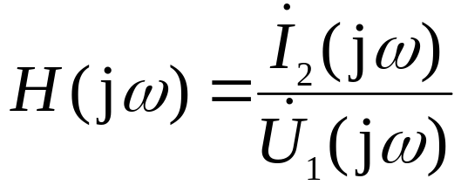
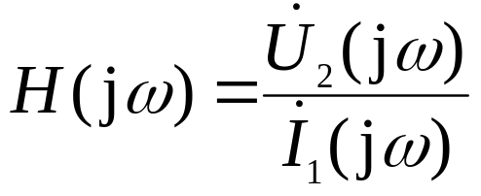
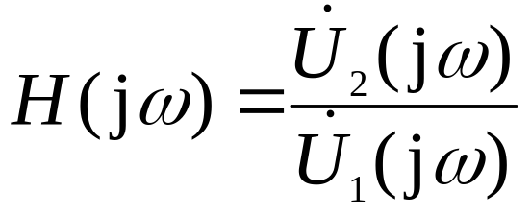
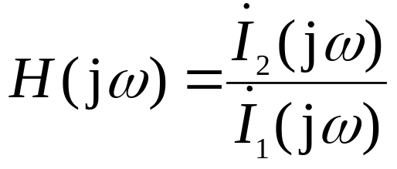
转移函数(传递函数)
线性
网络
激励是电压源
激励是电流源
转移
导纳
转移
阻抗
转移
电压比
转移
电流比
返 回
上 页
下 页

Slide 6
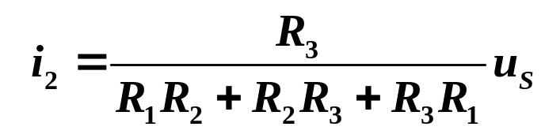
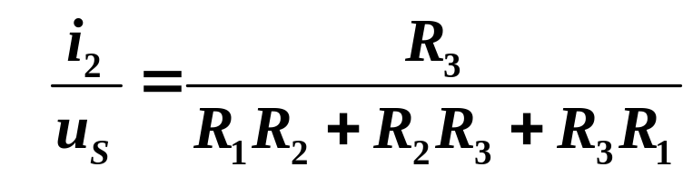
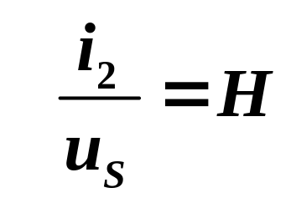
例1：
激励是电压源U_{S}，响应是输出电流 i₂ 时的转移电导
R₁
i₁
i₂
_
+
u₁
i₃
+
+
U_{S}
u₂
转移电导:
R₃
R₂
_
_
由于R₁、R₂、R₃是常数，这是一个线性关系。
可表示为：
H为常数
返 回
上 页
下 页

Slide 7

注意
事实上，对任何线性电阻电路，网络函数都是 实数。
显然，若U_{S}增大m倍，响应 i₂ 也随之增大m倍。这样的性质称为“齐次性”或“比例性”，它是“线性”的一个表现。
齐性原理
线性电路中，所有激励(独立源)都增大(或减小)同样的倍数，则电路中响应(电压或电流)也增大(或减小)同样的倍数。
注意
当激励只有一个时，则响应与激励成正比。
具有可加性。
返 回
上 页
下 页

Slide 8
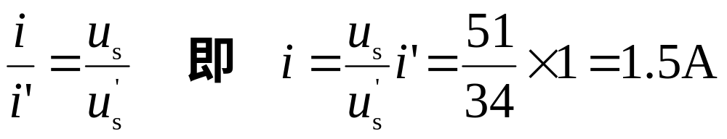
例
R_{L}=2Ω R₁=1 Ω R₂=1 Ω u_{s}=51V，
求电流 i
21A
R₁
8A
R₁
3A
R₁
i
i '=1A
+
–
+
–
+
–
+
21V
8V
3V
+
+
u_{s}
R₂
13A
R₂
5A
R₂
R_{L}
2V
–
–
2A
–
u_{s}'=34V
解
采用倒推法：设 i'=1A
则
返 回
上 页
下 页

Slide 9
3.2 叠加定理
在线性电路中，任一支路的电流(或电压)可以看成是电路中每一个独立电源单独作用于电路时，在该支路产生的电流(或电压)的代数和。
1. 叠加定理
返 回
上 页
下 页

Slide 10






i₃
=
G₁
i₂
G₂
G₃
G₁
G₂
G₃
i_{s1}
+
+
i_{s1}
u_{s2}
u_{s3}
–
–
三个电源共同作用
i_{s1}单独作用
G₁
G₃
G₁
G₃
+
+
+
+
u_{s2}
u_{s3}
–
–
u_{s2}单独作用
u_{s3}单独作用
返 回
上 页
下 页

Slide 11
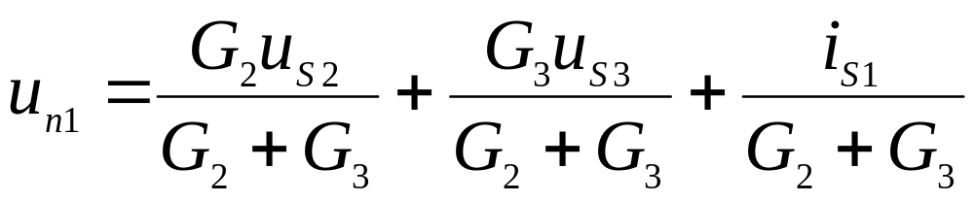
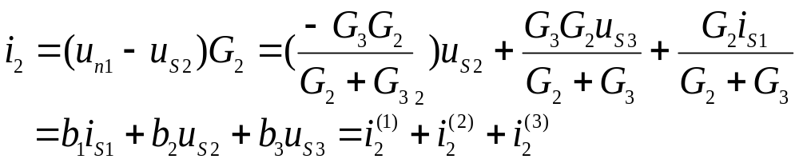
1
2 .定理的证明
i₃
G₁
i₂
G₂
G₃
应用结点法：
i_{s1}
+
+
u_{s2}
u_{s3}
(G₂+G₃)u_{n1}=G₂u_{s2}+G₃u_{s3}+i_{S1}
–
–
或表示为：
支路电流为：

Slide 12
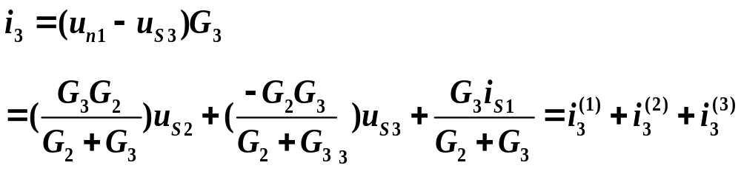
1
i₂
G₂
i₃
G₃
G₁
支路电流为：
i_{s1}
+
+
u_{s2}
u_{s3}
–
–
结点电压和支路电流均为各电源的一次函数，均可看成各独立电源单独作用时，产生的响应之叠加。
结论
返 回
上 页
下 页

Slide 13
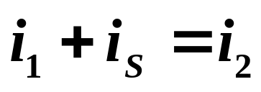
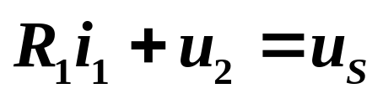
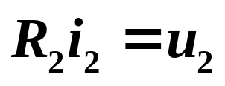

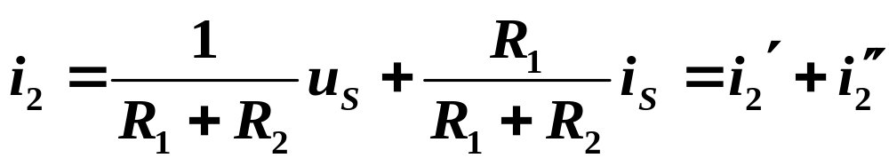
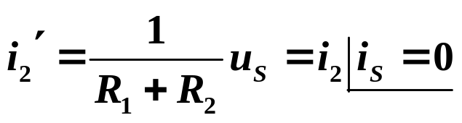
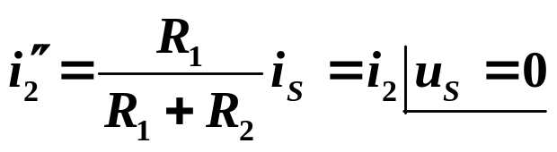
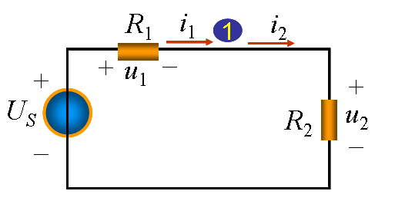
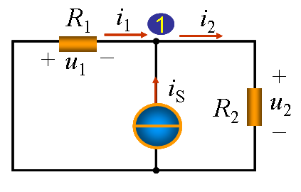
举例说明
R₁
i₁
i₂
1
_
节点1：
+
u₁
+
+
u_{S}
i_{S}
R₂
u₂
网络1：
_
i_{l1}
_
i_{l2}
网络2：
得：
其中

Slide 14
两个激励产生的响应为每一激励单独作用时产生的响应之和。
表明
3. 几点说明
叠加定理只适用于线性电路。
一个电源作用，其余电源为零
电压源为零 — 短路。
电流源为零 — 开路。
功率不能叠加(功率为电压和电流的乘积，为电源的二次函数)。
u, i叠加时要注意各分量的参考方向。
含受控源(线性)电路亦可用叠加，但受控源应始终保留。

Slide 15
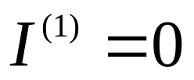



4. 叠加定理的应用
4Ω
70V
10Ω
2A
+
－
例1
求电压源的电流及功率
2Ω
I
5Ω
解
画出分电路图
2A
10Ω
＋
4Ω
70V
10Ω
4Ω
I ⁽¹⁾
+
－
2Ω
5Ω
2Ω
I ^{(2）}
5Ω
2A电流源作用，电桥平衡：
两个简单电路
70V电压源作用：
应用叠加定理使计算简化
返 回
上 页
下 页

Slide 16
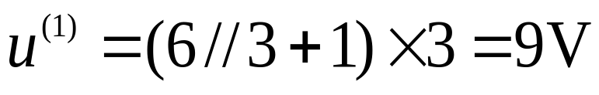
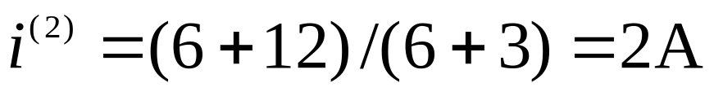
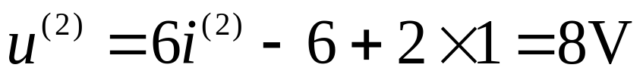

3A
例2
计算电压u
＋
－
6Ω
3Ω
u
解
画出分电路图
－
＋
1Ω
3A电流源作用：
6V
12V
2A
＋
－
其余电源作用：
3A
＋
－
i ⁽²⁾
＋
－
6Ω
3Ω
u⁽²⁾
u⁽¹⁾
＋
－
＋
1Ω
6Ω
3Ω
1Ω
6V
12V
2A
＋
－
返 回
上 页
下 页

Slide 17
叠加方式是任意的，可以一次一个独立源单独作用，也可以一次几个独立源同时作用，取决于使分析计算简便。
注意
i
2Ω
1Ω
＋
5A
例3
计算电压u、电流i。
＋
＋
u
10V
解
画出分电路图
2i
－
－
－
i^{（1）}
2Ω
＋
＋
1Ω
u^{（1）}
2Ω
1Ω
＋
5A
＋
＋
10V
i ⁽²⁾
＋
2i⁽¹⁾
u⁽²⁾
－
－
－
2i ⁽²⁾
－
－
受控源始终保留
返 回
上 页
下 页

Slide 18
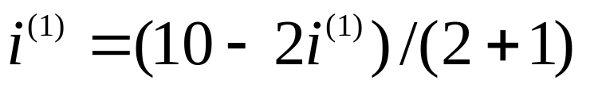
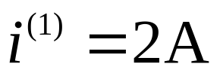
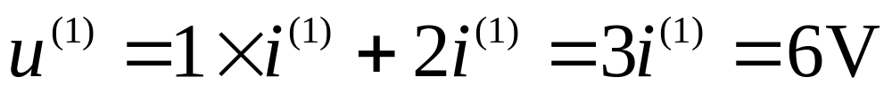
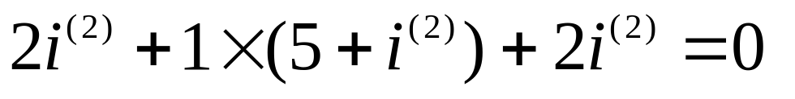
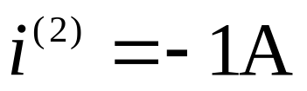
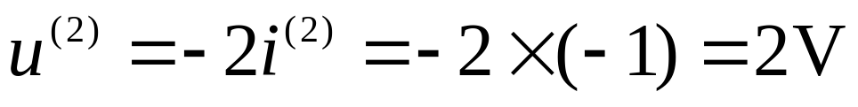

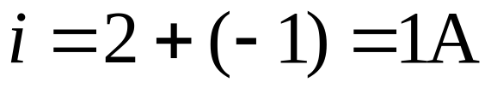
i^{（1）}
2Ω
＋
2Ω
＋
1Ω
1Ω
＋
5A
u^{（1）}
i ⁽²⁾
＋
＋
＋
u⁽²⁾
10V
2i⁽¹⁾
2i ⁽²⁾
－
－
－
－
－
10V电源作用：
5A电源作用：
返 回
上 页
下 页

Slide 19
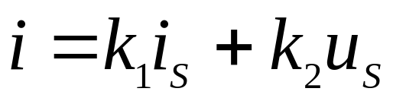
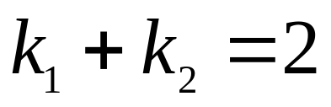
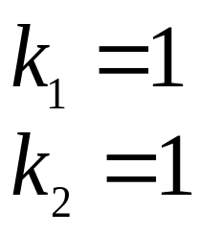
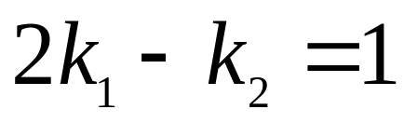
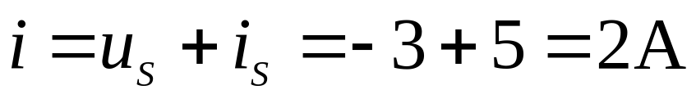
例4
封装好的电路如图，已知下列实验数据：
研究激励和响应关系的实验方法
解
根据叠加定理
u_{S}
代入实验数据：
＋
－
i_{S}
无源
线性
网络
i
返 回
上 页
下 页

Slide 20
3.3 功率与叠加定理
举例说明
R₁= 1Ω
已知
i₁
+
+
分析 R₁ 上的功率
u_{S1}
R₂
u_{S2}
解
_
1Ω
_
用叠加原理计算功率
当
时
当
时
则
返 回
上 页
下 页

Slide 21
分析 两电源提供的功率
电源实际提供功率
当
时
当
时
则
注意
功率不能叠加
证明
返 回
上 页
下 页

Slide 22
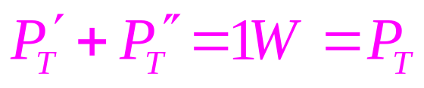


R₁= 1Ω
特例
i
+
+
R₂
i_{S}=1A
u_{S}=1V
解
电源实际提供功率
u
_
1Ω
_
当
时
当
时
证明
特勒根定理可证明此项为0

Slide 23
3.4 电阻电路的无增益性质
举例说明
R₁
R₂
图为电桥电路，输入为u_{s}，求转移电压比
+
u_{o}
_
u_{S}
+
_
+
+
u₃
u₄
R₃
_
_
解
R₄
由分压公式
返 回
上 页
下 页

Slide 24
R₁
R₂
+
u_{o}
_
u_{S}
+
_
+
+
u₃
u₄
R₃
_
_
R₄
当 时，H=0。此时称为平衡电桥。
当 时，H>0; 当 时，H<0.
不论哪种情况，| H | 均小于1，即输出电压不能大于输入电压， 此性质称为“无电压增益”。
注意
仅由正电阻组成的电路不可能成为电压（电流）放大器
返 回
上 页
下 页

Slide 25
作业：
P126
3-2;8;10;12;
14;17;20;24;26
返 回
上 页
下 页

